Slide 1

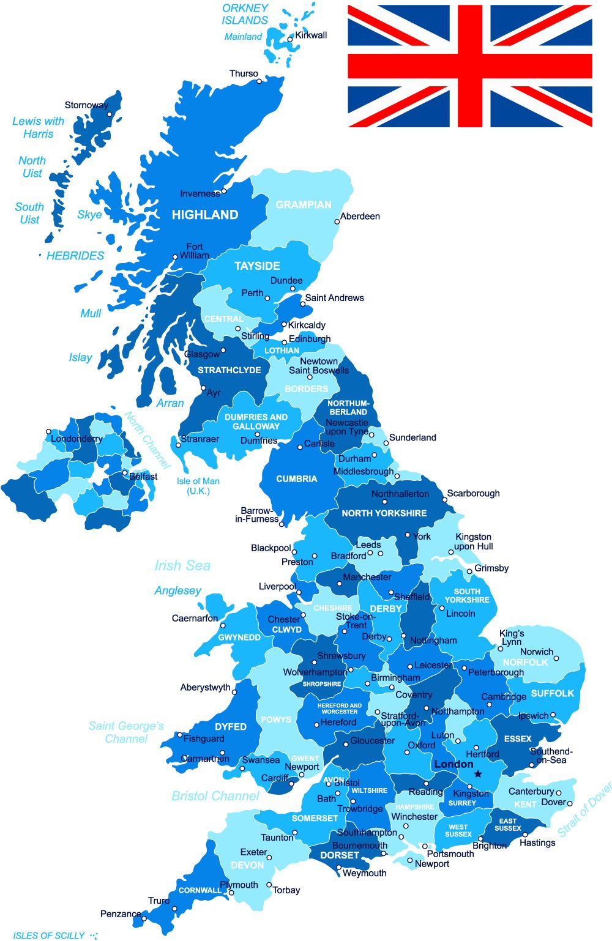

英国留学与
Essex大学访学项目分享

Slide 2
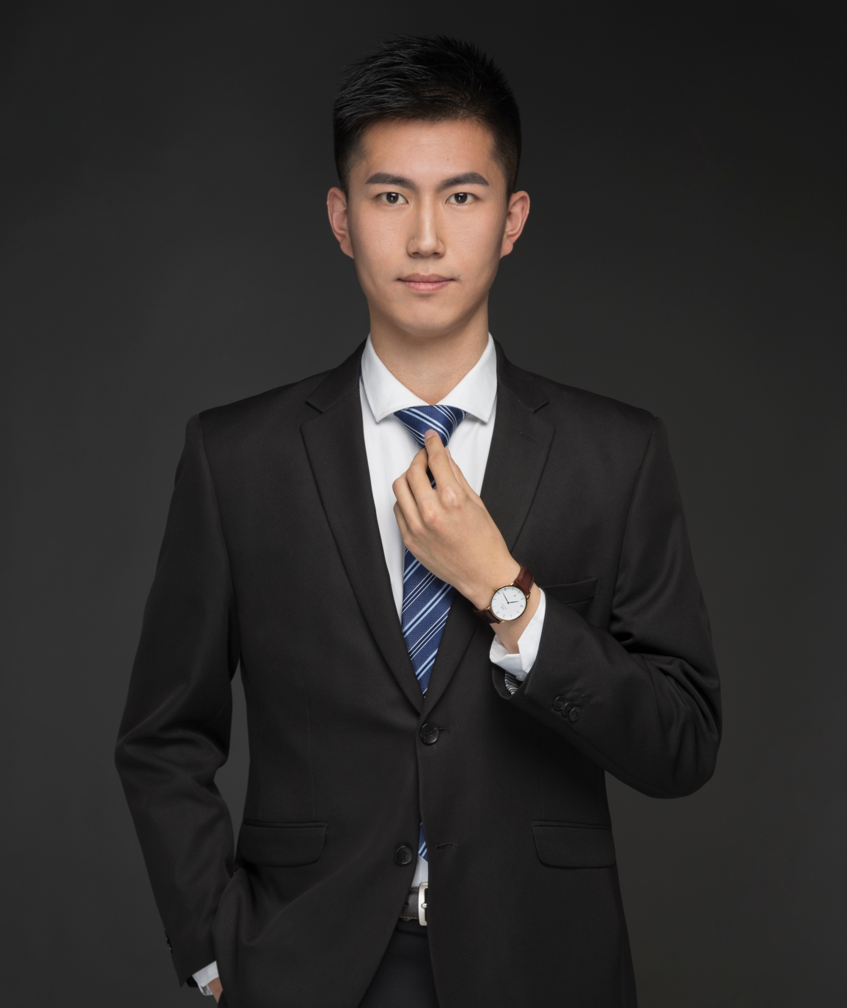



主讲人 于乐
英国Inten Education Group
英国布拉德福德大学
留学咨询师
北京邮电大学
商科硕士
商科学士

Slide 3



总部英国曼彻斯特
英国
谢菲尔德
中国沈阳
中国重庆
团队年轻有力量
顾问老师均为英国海归
British Council & UCAS认证机构

Slide 4
开篇
为什么
留学
我
可以吗？
为什么
英国

Slide 5
分享内容
01
为什么留学
03
Essex大学介绍
国家政策+自我收益
科研实力，地理位置
02
英国留学特色
04
工程信息学院交换访学
Chips 还是 Fries？
给自己的未来加码

Slide 6

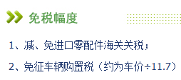

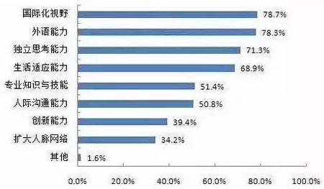
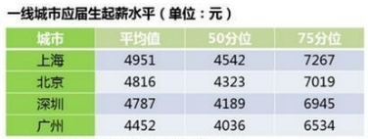
为什么留学
《2017海归人才就业创业报告》：海归应届生首份工作的平均实际薪酬为7306元

Slide 7




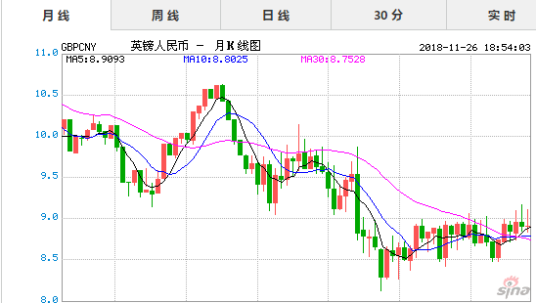

英国留学特色
风土人情
安全
纯正英文
教学质量
学制短
费用低
鼓励创业
Fish & Chips
Cheers
Tube Station
Ground Floor
Top-up
Excuse Me
Sorry

Slide 8

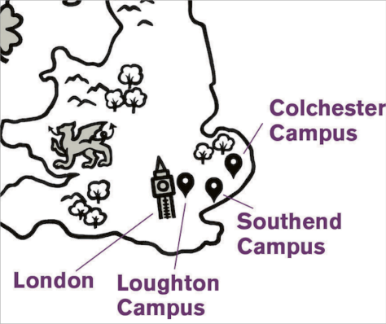


Essex大学介绍
2018年度最佳大学（泰晤士报高等教育奖）
在2017年教学卓越框架（TEF）中获得金奖殊荣
大学整体学生满意度前15位 （英国主流大学 2018）
在全球最具国际性高校评比中位列第15位 （THE 2017）
全英综合排名第22位 （The Times Guide 2019）
科研水平全英排名前20位(REF 2014)
火车46 分钟至伦敦
Notes:
国内2879 英国163 18%

Slide 9
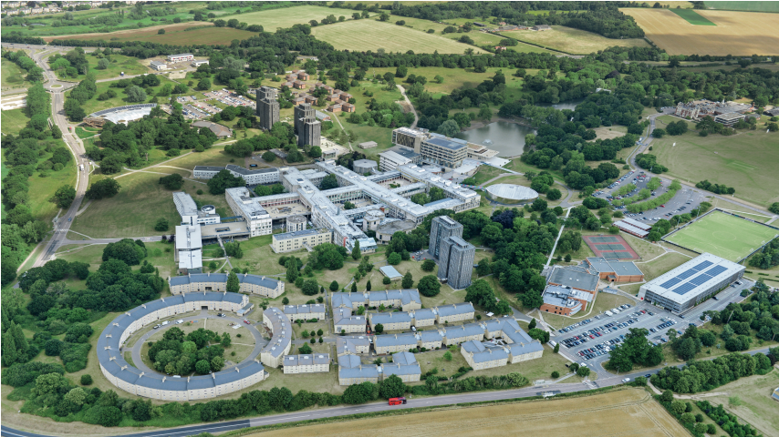
Colchester Campus
Notes:
国内2879 英国163 18%

Slide 10


计算机科学与电子工程学院 Computer Science and Electronic Engineering, School of
英国最大的数据中心(UK Data Service)以及大数据网络(Big Data Network)坐落在埃塞克斯大学校园内，云集着领域内最专业的大数据和云计算专家，让你获取最精确的研究数据与研究指导。
5
针对就业市场的最新发展趋势，开设：大数据与文本分析、云计算、多媒体网络等课程
4
3
计算机科学：全英第二十九，其中22%的研究被认定为“世界领先”， 49%的研究被认定为“国际知名”
2
电子工程全英排名前15位（Times Good University Guide 2019）
1
计算机科学和信息科研实力全英第11名（REF2014）
Notes:
夏一平
摩拜单车联合创始人, 摩拜单车首席技术官，2019年埃塞克斯大学荣誉博士

Slide 11
交换访学I
灵活入读课程
海外学习经历
1
4
全校课程均可选择
秋季4门课
全年8门课
全球承认的成绩单
学分相互承认
3-12个月
交换访学
英国大学导师推荐信
2
5
秋季总学分60
全年总学分120
研究生申请优势明显
Essex大学研究生课程学费减免
3
6
自身提升
校友优惠
留学性价比最高
英文水平
学术能力

Slide 12
交换访学II
春季课程
学术要求
1-6月访学
往年全部课程加权平均分75%
英语要求
雅思6.0,单科不低于5.5
雅思不足的同学，可以选配5周语言课（8.12 – 9.13）
材料
秋季课程
一封推荐信
个人陈述
护照
10-12月访学
走路距学校5分钟
价格从99镑/周起
学费
定期保洁
免费健身
5周语言课学费是1935英镑
秋季学期 5,150英镑，春夏学期7,100英镑
全年12,250英镑
住宿安排

Slide 13



雅思
IELTS雅思学术类考试-2070元
如果希望出国留学申请本科，研究生及以上学位，应该选择用于英国签证及移民的雅思学术类考试
听力
1
30+10分钟，4个部分，40道问题
UKVI
阅读
2
60分钟/3篇文章，40道问题
写作
3
60分钟/2篇作文
4
口语
11-14分钟，3个部分

Slide 14
问答环节
公司联系方式，二维码，地址等

Slide 15
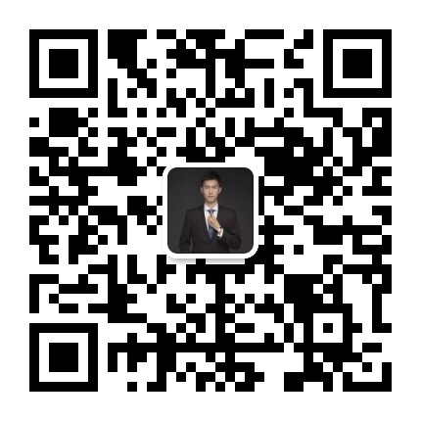
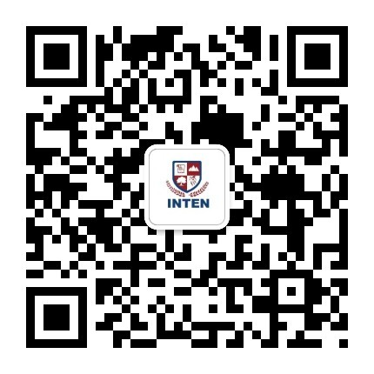
英腾国际教育
谢谢大家

